Slide 1

Pensamiento Creativo para la Innovación
Tema 6: Tendencias de Mercado
Escuela de Ingeniería

Slide 2
Logro de Aprendizaje N°6:
Conoce las tendencias actuales del mercado y las toma como referencia para identificar oportunidades de negocio.

Slide 3
TEMA 6:
Tendencias de Mercado
SUBTEMAS:
Tendencias en marketing
Tendencias de Consumo

Slide 4

Pensamiento Creativo para la innovación
Tendencias de Marketing
La tendencia es una dirección o secuencia de acontecimientos que tiene cierta intensidad y duración. Son más predecibles y más duraderas que las modas pasajeras, revelan cómo será el futuro y pueden proporcionar una dirección estratégica.
Fuente: Porter, 2013.

Slide 5

Pensamiento Creativo para la innovación
Conecta a través de una pantalla
Cuando la cuarentena llegó de forma inesperada, las agencias y departamentos de marketing improvisaron para una transformación digital tan pronto como sea posible.
Ya sean conferencias virtuales, transmisiones en vivo o tan solo una inversión mayor en video y redes sociales, las pantallas serán ahora más que nunca nuestro punto de conexión con el público.

Slide 6

Pensamiento Creativo para la innovación
Story doing
Del storytelling se debe pasar el story doing, porque las palabras valen mucho, pero las acciones valen mucho más. Entre todas las tendencias de marketing, esta llegó para quedarse.
Las estrategias para un story doing exitoso parten de saber lo que quieres comunicar, provocar y conseguir con tus clientes.

Slide 7

Pensamiento Creativo para la innovación
Ofrece empatía sobre todas las cosas
Cuando comenzó la pandemia, presenciamos una empatía nunca antes vista. Cientos de marcas mostraron su lado más amable, subrayando su compromiso con hacer marketing social hacia sus clientes y marketing de la buena onda con su competencia.
Aprovecha esta oportunidad para humanizar tu marca y comunicar a tu audiencia que no eres solamente solo un negocio, sino el punto de encuentro para una comunidad de personas que conectan contigo y entre sí.

Slide 8
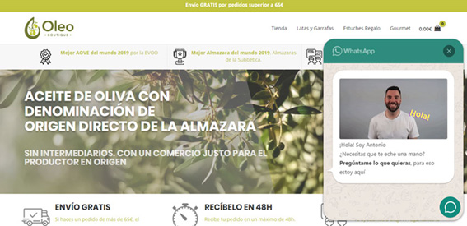
Pensamiento Creativo para la innovación
Compras por WhatsApp
Con la explosión del eCommerce, y la necesidad de vender online de forma acelerada sin tener plataforma para ello, por parte de muchos negocios, WhatsApp se ha convertido en una aplicación estratégica para aumentar ventas en todos ellos.
De este modo, la aplicación de mensajería de Facebook ha sido la última en incorporar una opción de compras dentro de la aplicación, integradas con la solución de Facebook Shops.

Slide 9
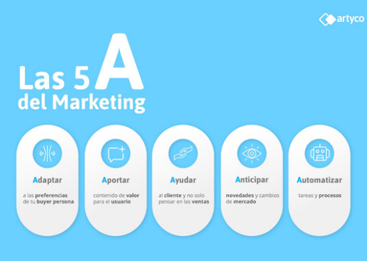
Pensamiento Creativo para la innovación
Las 5A del marketing
En este 2021 tendrán mayor peso lo que se está empezando a conocer como las 5A del marketing:
Aportar valor al usuario.
Ayudar al cliente a resolver sus problemas y necesidades.
Anticipar las futuras demandas de nuestro público objetivo.
Adaptarnos al buyer persona.
Automatizar el marketing.

Slide 10
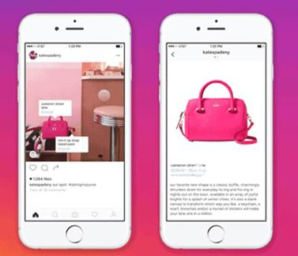
Pensamiento Creativo para la innovación
La shoppable content TV
El shoppable content los consumidores podrán comprar aquello que están viendo. Hace años se intentó esto mismo con menor éxito, a través de lo que llamaron “El armario de la tele”. Sin embargo, en esos instantes, las TV Smart no estaban tan implantadas en las viviendas como ahora.
La propuesta, por tanto, es similar. Con la shoppable TV los consumidores podrán comprar aquello que vean en sus pantallas, bien sea ropa, café, alimentos, muebles.

Slide 11

Pensamiento Creativo para la innovación
Tendencias de Consumo
En el 2021, la resiliencia y la adaptabilidad son las fuerzas que han impulsado a las 10 principales tendencias mundiales de consumo en 2021 según el informe de Euromonitor.
Asimismo, la pandemia que ha tenido un impacto a nivel mundial ha influido en alterar el comportamiento del consumidor, pero la mayoría continúa alentada y empujando para poder contribuir por un mañana mejor.

Slide 12

Pensamiento Creativo para la innovación
Reconstruyendo para mejor
Los consumidores exigen que las empresas se preocupen más allá de los ingresos.
Casi el 69 % de los profesionales espera que los consumidores estén más preocupados por la sostenibilidad que antes del COVID-19.
Usar menos plástico fue la principal prioridad para los consumidores pre-COVID-19 seguido de preocupaciones sobre el cambio climático.
Los consumidores buscan y tienen una mayor empatía por las marcas con un fuerte sentido de la responsabilidad social.

Slide 13

Pensamiento Creativo para la innovación
Anhelando la conveniencia
Las empresas están bajo presión para adaptar rápidamente sus operaciones a desarrollar una experiencia de cliente resistente manteniendo la conveniencia.
Desean la facilidad de los impulsos y las ocasiones espontáneas y sencillas de la vida pre-pandemia.
68% de los consumidores mayores de 60 años prefieren hablar con representantes humanos.

Slide 14

Pensamiento Creativo para la innovación
Oasis al aire libre
64% de los profesionales piensan trabajar desde casa se convertirá en un cambio a largo plazo.
Las actividades al aire libre siguen siendo beneficiosas, especialmente los efectos terapéuticos del aire libre sobre el bienestar mental.

Slide 15
Actividad

Slide 16
Pensamiento Creativo para la innovación
Actividad
Actividad Grupal.
En grupos de trabajo deberán buscar tendencias de consumo y de marketing que pudieran utilizar para su proyecto.

Slide 17
¡Gracias!

